Slide 1

Backup
Alejandro Abraham

Slide 2
Backup
Tape Drive
Cartuchos IBM LTO Ultrium 5
IBM Tape Libraries

Slide 3
Tape Drive
Que es un Tape Drive ?
Dispositivo destinado a almacenar datos en cintas magnéticas
Los formatos de cartuchos que podemos encontrar son DAT/DDS, DLT y LTO
LTO es una tecnología de almacenamiento en cintas magnéticas que se desarrolló en 1990 como un estándar abierto. El factor de forma estándar es llamado Ultrium
La 5ta generación salió a mediados de 2010

Slide 4
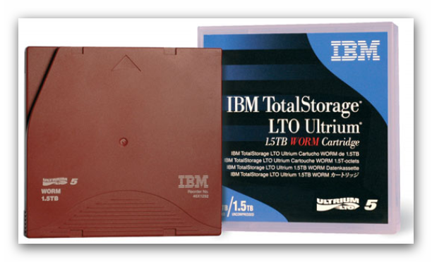
Cartuchos IBM LTO Ultrium 5
Capacidad: 1.5 TB / 3 TB con compresión 2:1
Modelos disponibles: Regrabable y WORM
Velocidad de transferencia de datos nativo: Hasta 140 MBps
Interfaces Fibre Channel de 8 Gbps y SAS de 6 Gbps
Compatibilidad con bibliotecas y unidades de cinta LTO 5
Permite encriptación y particionamiento
Notes:
Specifications announced January 19, 2010. The first LTO-5 drives appeared on the market in Q2, 2010.^{[17]}
Nearly doubled capacity to 1.5 TB (1500 GB)
Increased data transfer rate to 140 MB/s (maximum).
Introduced partition feature that allows tape to be "split" into two separately writable areas. This feature is required by LTFS (Linear Tape File System)

Slide 5
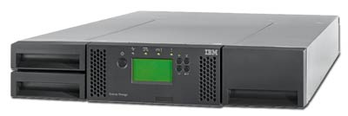
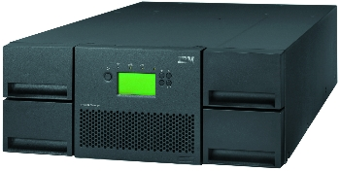
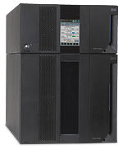
IBM Tape Libraries
Categoría | Modelo | Foto | Cantidad de Tape Drives | Capacidad Máxima (LTO Ultrium 5) | Cantidad de Cartuchos (Máximo)
Entry Level | TS3100 Express (2U) |  | 1 LTO estándar 2 LTO media | 36 TB nativos 72 TB comp. | 24
 | TS3200 Express (4U) |  | 2 LTO estándar 4 LTO media | 72 TB nativos 144 TB comp. | 48
Mid Range | TS3310 L5B (5U) |  | 2 LTO | 61.5 TB nativos 123 TB comp. | 41
 | TS3310 L5B + 4 x E9U (41U) |  | 18 LTO | 613,5 TB 1.2 PB comp. | 409

Slide 6
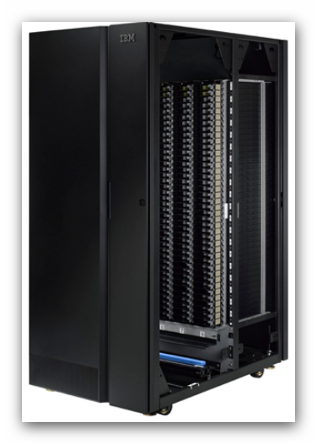
IBM Tape Libraries
Existe otro modelo de categoría High End llamado TS3500
Características principales:
192 Tape Drives LTO-5
15000 cartuchos LTO-5
Capacidad para 30 PB o 60 PB (con
compresión 2:1) con cartuchos LTO
Ultrium 5

